Slide 1
Социально-психологическое тестирование по единой методике
для проведения родительского собрания
Региональный оператор ем спт
по Свердловской области
ГБУ СО ЦППМСП «Ладо»

Slide 2
Проведение социально-психологического тестирования организовано во исполнение Приказа Министерства образования и молодёжной политики Свердловской области от 22.06.2021 №134-И «О проведении социально-психологического тестирования обучающихся в муниципальных общеобразовательных и в государственных профессиональных образовательных организациях Свердловской области, направленного на ранее выявление незаконного потребления наркотических средств и психотропных веществ с использованием единой методики»

Slide 3
Социально-психологическое тестирование по Единой Методике
В 2021 году пройдет на всей территории Свердловской области в период с 15 сентября по 15 ноября;
Участниками станут обучающиеся с7 по 11 класс (с 13 до 18 лет включительно), а также студенты 1-2 курсов средне-специальных и высших учебных заведений. С 15 лет обучающиеся имеют право давать согласие самостоятельно.
Целью тестирования является выявление скрытой и явной рискогенности социально-психологических условий, формирующих психологическую готовность к аддиктивному (зависимому) поведению у лиц подросткового и юношеского возраста.

Slide 4
Выявляет ли методика СПТ наркопотребление или наркозависимость?
Методика
выявляет социально-психологические предпосылки, которые в определенных обстоятельствах могут спровоцировать желание использовать психоактивные вещества.

Slide 5
Какие результаты тестирования станут известны в образовательной организации?
1.Так как все результаты деперсонифицированы, получить индивидуальные результаты обучающегося от работников и руководства образовательной организации никто не сможет без нарушения законодательства Российской Федерации.
2.С конфиденциальной информацией о Вашем ребенке имеет право работать только педагог-психолог образовательной организации, который имеет соответствующее образование.
3.Обнародоваться и обсуждаться будут только усредненные (статистические) результаты и иметь вид статистического отчета по классу или школе в целом

Slide 6
В чем заключается конфиденциальность проведения тестирования?
Все результаты тестирования строго конфиденциальны!
Каждому обучающемуся присваивается индивидуальный код участника, который делает невозможным персонификацию данных.
Список индивидуальных кодов хранится в образовательной организации в соответствии с Федеральным законом от 27 июля 2007 г. № 152-ФЗ «О персональных данных».
Персональные результаты могут быть доступны только трем лицам: родителю, ребенку и педагогу-психологу.

Slide 7
На основании чего делаются выводы в методике СПТ ?
Методика основана на представлении о непрерывности и единовременности совместного воздействия на ребенка «факторов риска» и «факторов защиты».
Если «факторы риска» начинают преобладать над «факторами защиты» – обучающемуся необходимо оказать психолого-педагогическую помощь и социальную поддержку и предотвратить таким образом вовлечение в негативные проявления, в том числе наркопотребление.

Slide 8
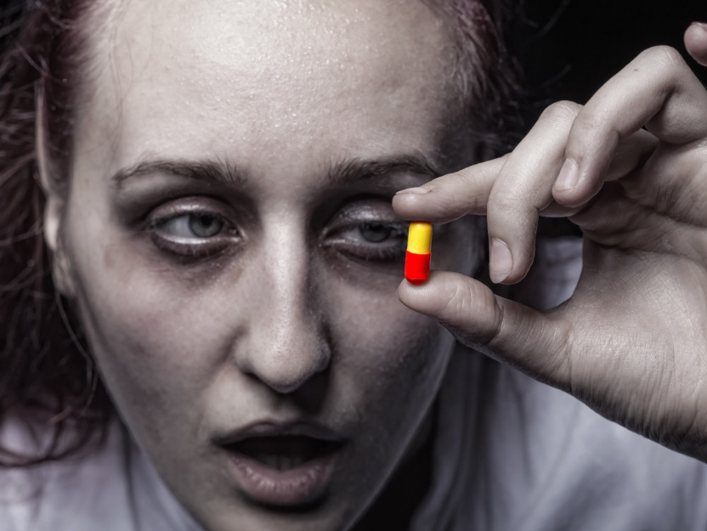
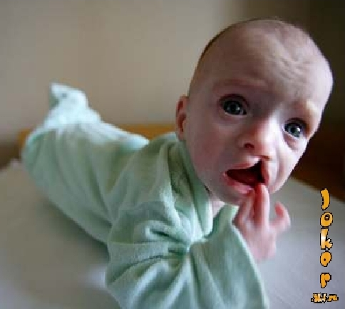
Последствия употребления современных ПАВ
снижение интеллекта, деградация личности;
отклонения работы структур головного мозга, в том числе необратимые;
изменение сознания, провоцирующее самоубийство или случайную гибель;
возникновение тяжелых хронических патологий, часто смертельных (в том числе онкологические заболевания, бесплодие);
заражение ВИЧ-инфекцией и гепатитом В и С от применения нестерильных шприцев и от сексуальных контактов в изменённом состоянии сознания;
связь с криминальным миром и возможная насильственная смерть

Slide 9
Что такое «факторы риска»?
«Факторы риска» – социально-психологические условия,
повышающие угрозу вовлечения в зависимое поведение
(наркопотребление).
Подверженность негативному влиянию группы;
Подверженность влиянию асоциальных установок социума;
Склонность к рискованным поступкам;
Склонность к совершению необдуманных поступков;
Трудность переживания жизненных неудач.

Slide 10
Что такое «факторы защиты»?
«Факторы защиты» – обстоятельства, повышающие социально-психологическую устойчивость к воздействию «факторов риска».
Методика оценивает такие параметры как:
Благополучие взаимоотношений с социальным окружением.
Активность жизненной позиции, социальная активность.
Умение говорить НЕТ сомнительным предложениям.
Психологическую устойчивость и уверенность в своих силах в трудных жизненных ситуациях.

Slide 11
Психологически благополучный ребенок (О.А. Карабанова)
творческий
жизнерадостный
весёлый
спонтанный
открытый
познающий себя и окружающий мир не только разумом, но и чувствами, интуицией
полностью принимающий самого себя
принимающий ценность и уникальность окружающих его людей
с адекватной самооценкой
самостоятельность в принятии решений
ориентация на успех в достижении целей
эмоциональный комфорт

Slide 12
Как проходит тестирование
заполнение анкеты из 110 или 140 утверждений, на все из которых необходимо ответить (для учеников 7-9 классов методика содержит 110 утверждений, для учеников 10-11 классов, а также студентов колледжей и 1-2 курсов высших учебных заведений 140 утверждений)
максимальная продолжительность проведения диагностики составляет 1 астрономический час

Slide 13
Что получает участник социально-психологического тестирования?
Краткую характеристику актуального уровня развития психологической устойчивости;
Рекомендации в каком направлении можно развивать свою социально-психологическую устойчивость;
Возможность индивидуального обращения к психологу ОО, проводившему тестирование, для получения более подробных результатов тестирования

Slide 14
Благодарим за внимание!

